Slide 1
Journée occasion -2019- Saft Batteries

Slide 2
Déroulement des interventions
Mot de bienvenue – Thierry Bouilleau, Patrick Gatignol
Présentation du site et des statistiques – Julie Duval
Présentation du marché du neuf France – Lionel Couturier
Présentation du marché neuf Europe – Rudolph Ganzel
Présentation du marché de l’occasion France – Olivier Plancqueel
Rétrospective Argus-chariot : les 15 ans – Patrick Gatignol
Pause et photos
Saft et la technologie lithium ion + Questions/Réponses – François Linck, Philippe Blanchard et Emmanuel Maubert
Point sur les CACES – Renaud Buronfosse
Remise des prix et jeu
Conclusions et organisation pour la visite de Saft Batteries

Slide 3
Mot de bienvenue
Thierry Bouilleau, Patrick Gatignol

Slide 4

Le site argus-chariot.com
Julie Duval

Slide 5
Statistiques

Slide 6
Statistiques des visites
Depuis le 1er janvier 2019 : 6140 vues,14320 pages vues et 10734 pages vues uniques
par rapport à 2018, (4718 visites, 12 000 pages vues, 8800 pages vues uniques)
Sources du trafic : 54% d’accès direct, 44% depuis les moteurs de recherche, 2% d’autres sites

Slide 7
Statistiques des valeurs
En 2019, cotations et valeurs soumises :12720 cotations et 124785 valeurs
Augmentation par rapport à 2018 (1,6%)
Cotes et valeurs calculées : 550 cotes et 5419 valeurs
En diminution pour les cotes et valeurs de 5% vs 2018
Pour 80 produits il ne manque qu’une ou 2 cotations pour le produit ait une cote => possibilité d’obtenir jusqu’à 800 valeurs
Marque : Clark, Komatsu, Loc, Manitou, Om Pimespo, Tcm, Yale
Nombre de cotateurs : 46 cotateurs
56 en 2015, 52 en 2016, 45 en 2017, 50 en 2018
4 nouveaux

Slide 8
Statistiques des cotateurs
50% des cotateurs cotent plus de 250 produits : stable
Augmentation des « grands cotateurs »
Les nouveaux cotateurs se situent en majorité dans la tranche (100 à 250)
La moitié des cotateurs cotent plus de 7 marques

Slide 9

Le marché du neuf
2019
France
Lionel Couturier

Slide 10

Conjoncture
Marché français

Slide 11
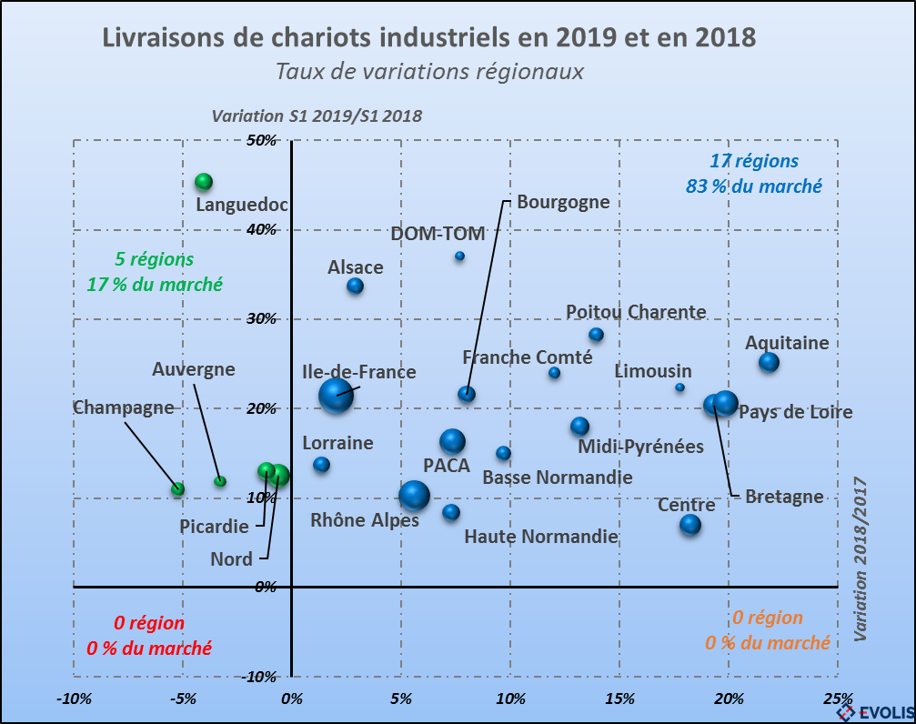

Performances régionales
Au S1 2019, le marché était encore dynamique en termes de livraisons
L’ensemble des régions a connu une accélération des livraisons au S1 2019.
Motivées par la date de fin du délai de livraison des biens concernés par le dispositif de suramortissement : avril 2019
Ile-de-France, Rhône-Alpes et Pays-de-Loire représentent à elles seules 34% du marché global.

Slide 12
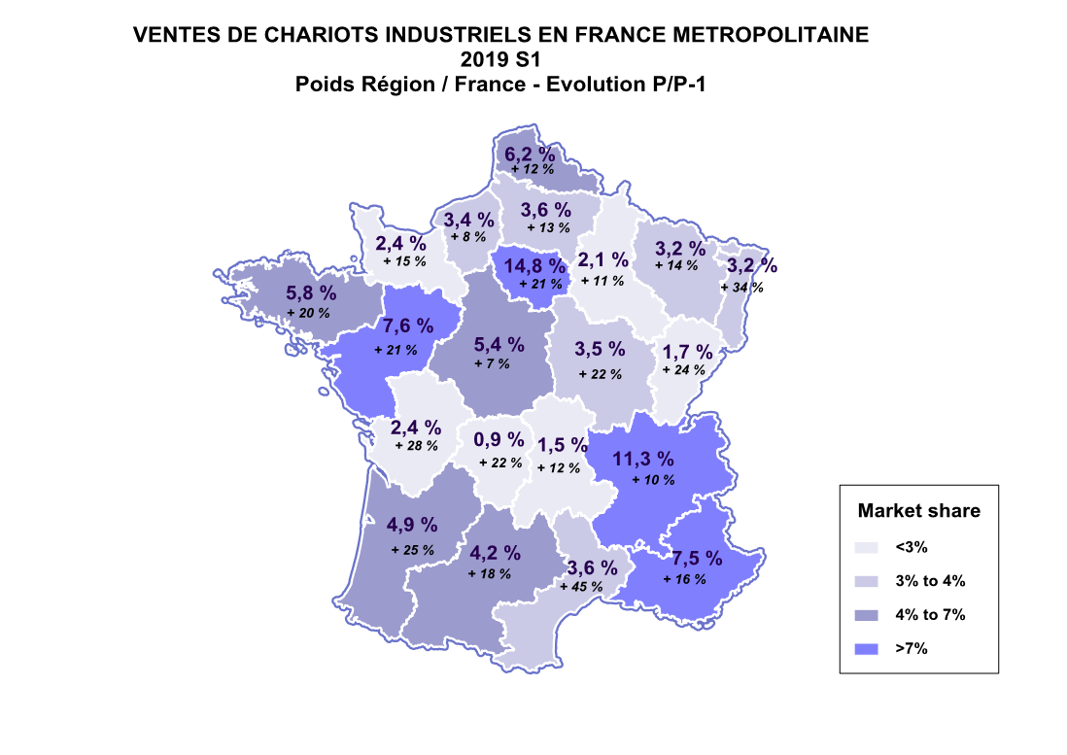
Performances régionales
Illustration

Slide 13
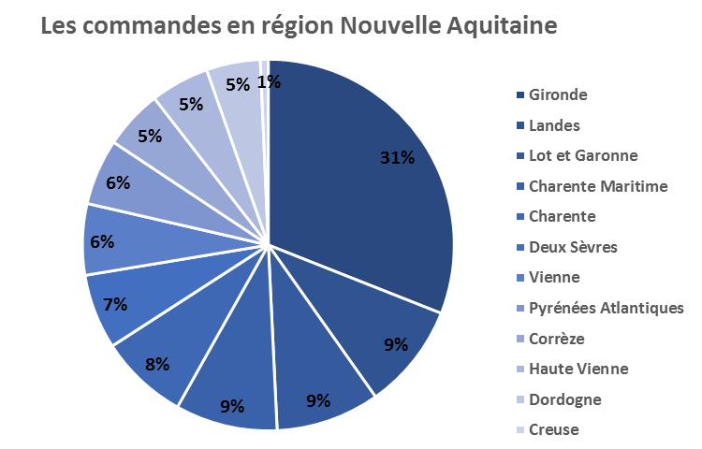
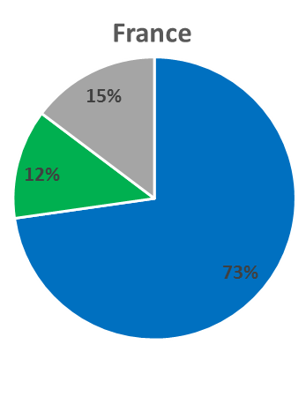
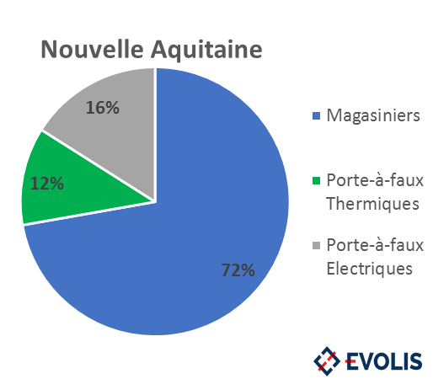

Performances régionales
Focus région Nouvelle Aquitaine
5 % des parts du marché français
En croissance de 25% au premier semestre 2019
Une structure de marché dans la norme :
Une répartition des commandes hétérogène par département :

Slide 14
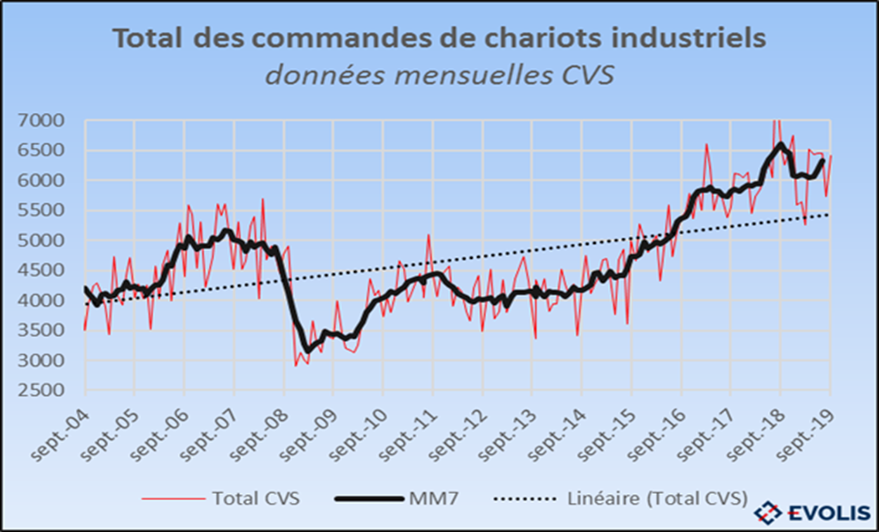
La croissance commence à ralentir
Historique des commandes
Après s’être atténuée en 2018, la croissance semble s’être stabilisée sur les neuf premiers mois de 2019, le niveau atteint demeurant légèrement en dessous du précédent record historique réalisé en 2018.
En 2019, le niveau actuel des commandes fluctue autour du pic d’activité passé: -2% de décroissance enregistrée sur le cumul janvier-septembre.
Par rapport à 2007 : +21%
.
Les commandes de chariots industriels toutes familles confondues (en unités, CVS) ont connu une forte croissance à partir de 2015. En 2016, le niveau de commandes dépassait déjà son ancien record de 2007.

Slide 15
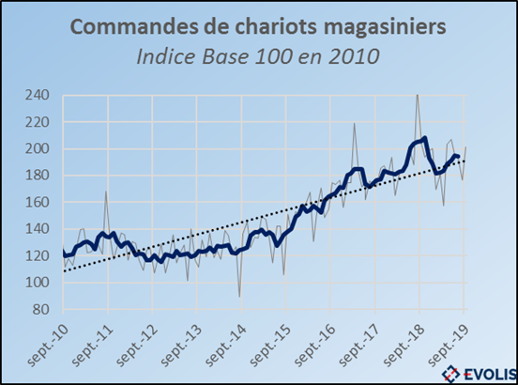
Un ralentissement impacté par les magasiniers
Magasiniers
Reprise des commandes depuis 2015.
Retour récent de l’indice au niveau de la tendance de long terme. -2% à sur le cumul annuel à fin septembre 2019.
Forts volumes de commandes : impact fort sur l’indice global.
Niveaux proches du dernier record historique de 2017 sur cette période (série observée depuis 1996).

Slide 16
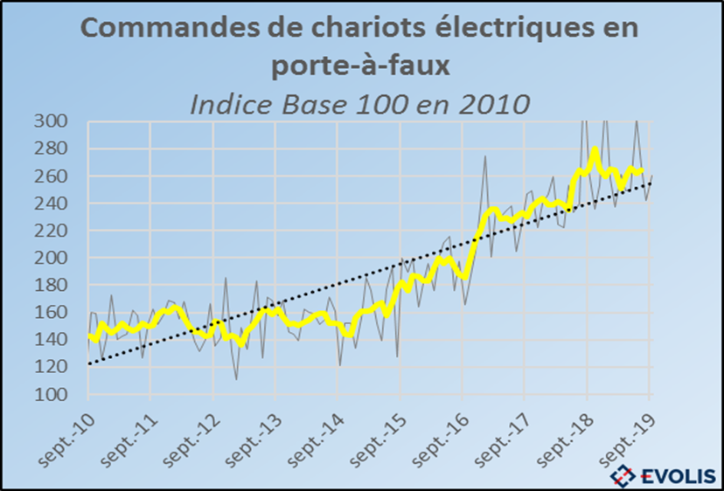
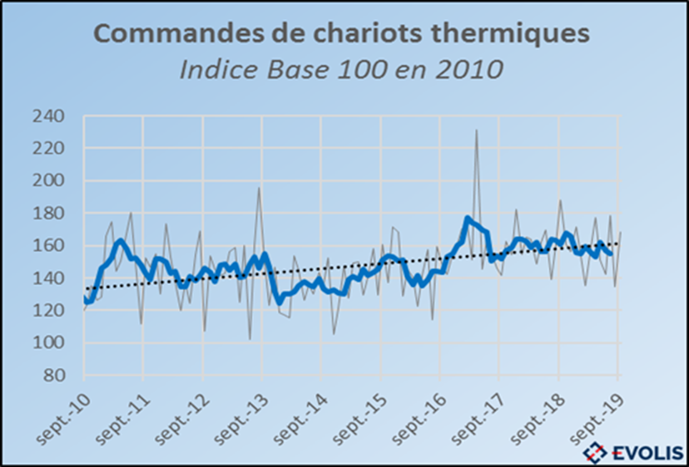
Deux tendances pour les frontaux
Frontaux électriques :
Reprise des commandes depuis 2015.
+6% à fin septembre 2019: nouveau record sur la période
Décélération progressive de la croissance. après le record de 2018.
Frontaux thermiques :
Pas de reprise, tendance quasi stable.
-4% à fin septembre 2019.
L’application progressive de normes énergétiques joue en la défaveur des commandes de thermiques depuis 2016.
.

Slide 17
Transition énergétique : constat actuel
Ratio de transition énergétique*
A partir de janvier 2016, les volumes des commandes de porte-à-faux électriques dépassent ceux des porte-à-faux thermiques. L’écart s’accentue au cours de l’année.
Sur 2017, 2018 et 2019, cet écart n’a cessé de croître. L’écart est maintenant de 2321 unités sur le cumul annuel à septembre 2019 contre 1674 unités sur la même période en 2018.
A plus long terme, il est probable que cette tendance continue à s’accentuer.
0,46
0,39
0,29
0,17
0,12
2016
2017
2018
P2019
P2020
* En 2018, pour 1 chariot thermique vendu, il s’est vendu 1,29 chariot électrique. Le ratio indique une préférence pour l’électrique lorsqu’il est positif et, à l’inverse, une préférence pour le thermique lorsqu’il est négatif.

Slide 18

Prévisions 2019-2020
Marché français

Slide 19
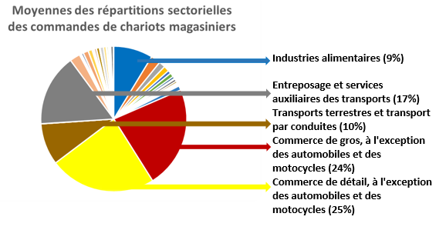
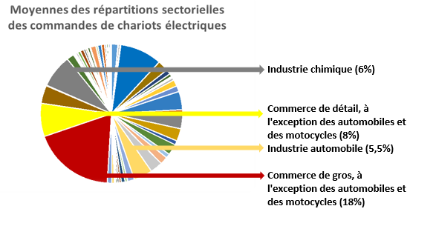
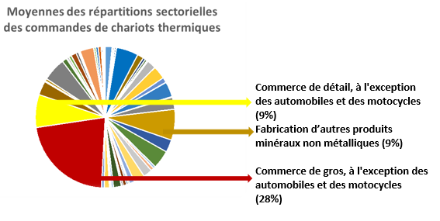
Le marché du neuf : Prévisions
Les secteurs clients des commandes de chariots industriels regroupent principalement les activités industrielles et de commerce
50 % des commandes de magasiniers proviennent des secteurs des commerces de gros et de détail ; 17% pour l’entreposage.
Egalement influencées par les activités du commerce, les commandes des porte-à-faux électriques et thermiques sont pourtant davantage impactées par l’activité industrielle.
Electriques : industrie chimique et automobile
Thermiques : produits minéraux non métalliques

Slide 20
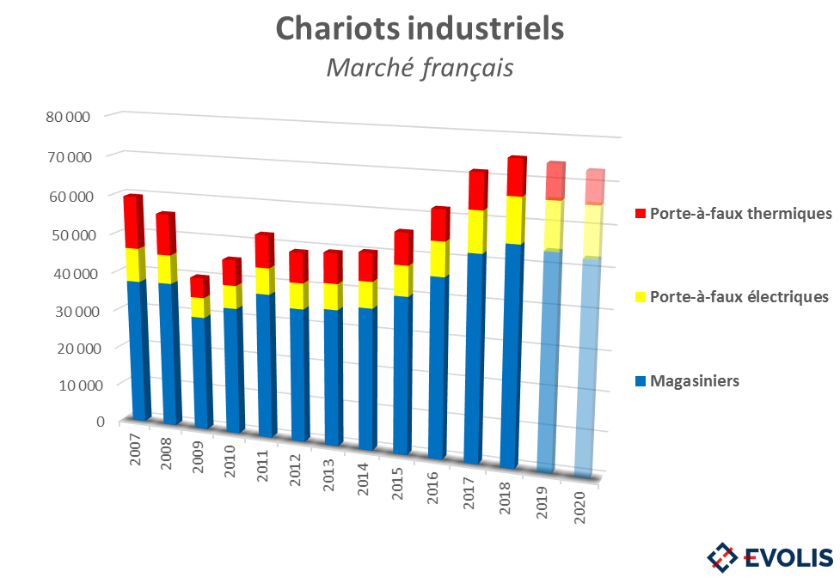
Le marché du neuf : Prévisions
Conclusions
Après avoir récupéré en 2016 leur niveau de 2007, et continué leur expansion en 2017 et 2018, les commandes de chariots industriels atteindraient un plateau en 2019 puis amorceraient une diminution en 2020, tout en se maintenant sur un niveau élevé.
13 600 unités au-dessus des niveaux de 2007
D’après notre scénario, le marché français des chariots industriels devrait continuer de se replier en 2020 (-2%).

Slide 21


Le marché du neuf
2019
Europe et Monde
Rudolph Ganzel

Slide 22
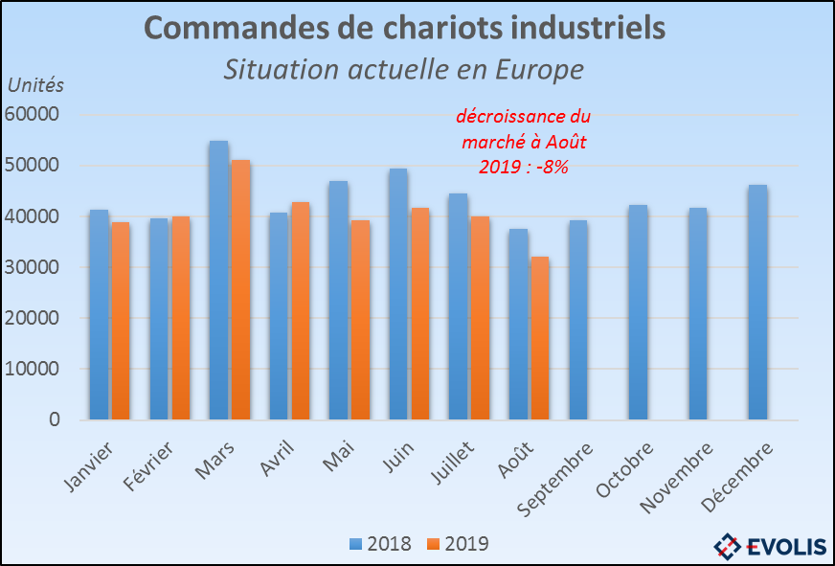
- Europe : Le marché du neuf -
En 2019, les commandes affichent des signes clairs d’affaiblissement en Europe…
Chaque mois, les commandes sont moins importantes qu’en 2018
Le cumul annuel à août 2019 (326 000 unités environ) indique un repli des commandes de
-8% par rapport à 2018.

Slide 23
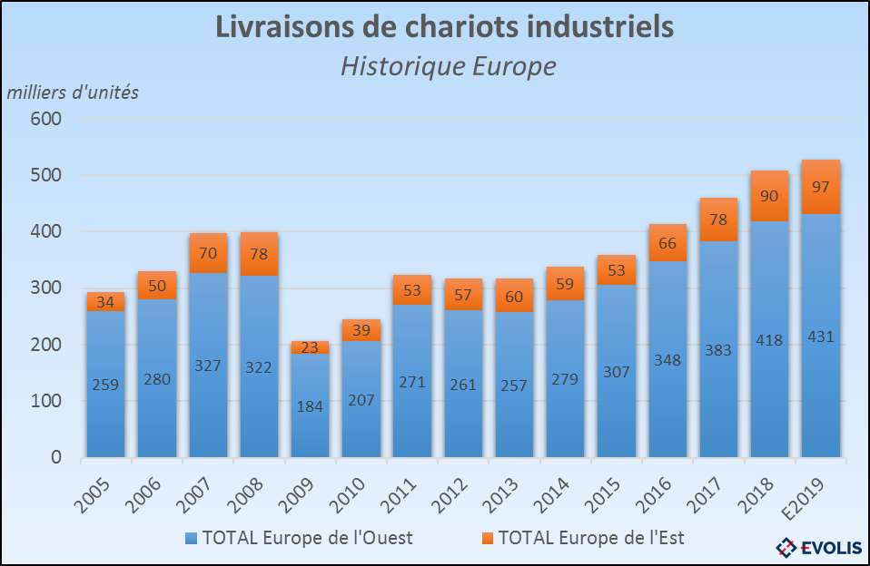
- Europe : Le marché du neuf -
…Pourtant le marché est encore en hausse en termes de livraisons
L’Europe de L’Ouest concerne un peu plus de 80% des unités livrées (Europe de l’Est : 20%)
Si la fin 2019 se passe comme la fin 2018, les livraisons en 2019 devraient atteindre les 530 000 unités (+4% par rapport à 2018).
La croissance est en train de se retourner
* E2019 : Estimation des commandes pour l’année 2019 : Ensemble des deux premiers trimestres de 2019 complété des deux derniers trimestres de 2018.

Slide 24
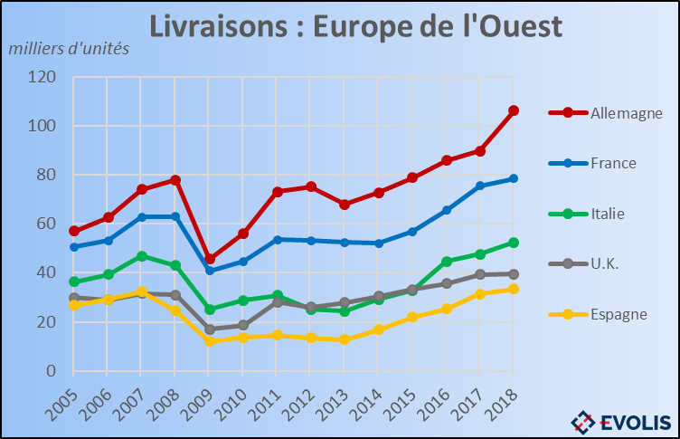
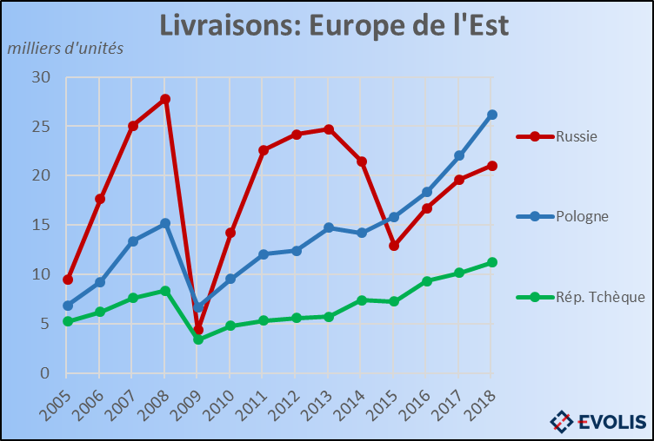
- Europe : Le marché du neuf -
Les plus gros marchés d’Europe
La tendance est partout à la hausse depuis 2013.
Allemagne : premier marché européen (environ 105 000 unités livrées en 2018).
En 2018, le niveau des livraisons italiennes reste au-dessus de celui du Royaume-Uni.
La Russie a vu son marché s’effondrer pendant la crise de 2009. Il semble être en redressement depuis 2015.
La Pologne et la Rép. Tchèque dépassent leurs niveaux de commandes d’avant-crise (resp. 26 000 et 11 000 unités).

Slide 25
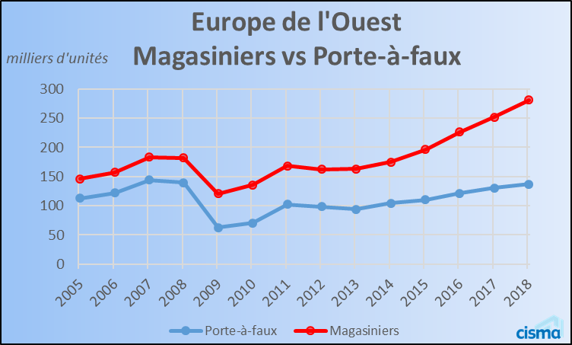
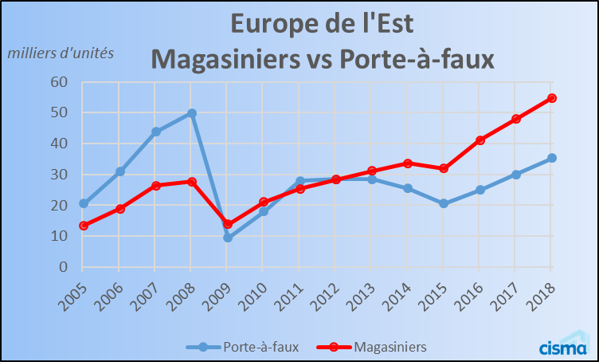
- Europe : Le marché du neuf -
En Europe, la croissance du marché des commandes profite davantage aux magasiniers.
Depuis 2009, l’écart s’accentue entre les commandes de magasiniers et de porte-à-faux en Europe de l’Ouest.
Le ratio magasiniers/porte-à-faux passe de 1,9 à 2,1.
Après une chute en 2009, le niveau des commandes de chariots en porte-à-faux passe en dessous de celui des chariots magasiniers.
Le ratio magasiniers/porte-à-faux reste à 1,6.

Slide 26
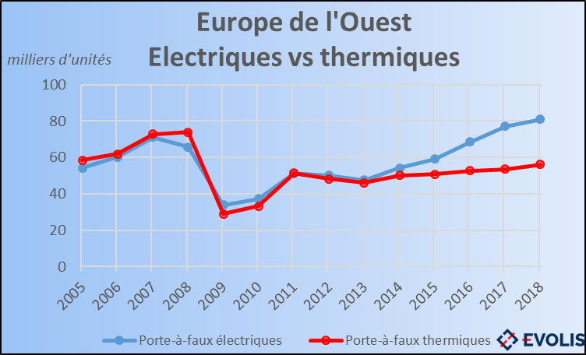
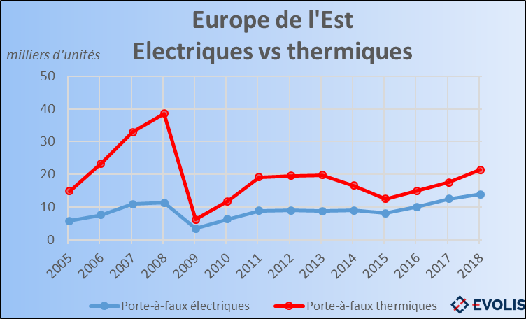
- Europe : Le marché du neuf -
La part des chariots thermiques diminue dans les commandes de chariots en porte-à-faux.
A l’Ouest, la transition énergétique est à l’œuvre. Depuis 2013, les chariots électriques en porte-à-faux prennent progressivement le pas sur les thermiques.
Le ratio thermiques/électriques reste à 0,7
A l’Est, un changement structurel s’est opéré. En 2009, le niveau des commandes de chariots thermiques s’est effondré. Il se situe maintenant juste au-dessus de celui des porte-à-faux électriques, à peu près stable.
Le ratio thermiques/électriques passe de 1,4 à 1,5

Slide 27





- Monde : Le marché du neuf -
La Chine représente plus du quart du total mondial
Les cinq plus grands marchés mondiaux
(cumul des commandes de janvier à août 2019)
1.
Chine: 304 477 unités commandées (29% du marché mondial)
2.
Etats-Unis: 168 854 unités commandées (16% du marché mondial)
3.
Allemagne: 77 743 unités commandées (7% du marché mondial)
4.
Japon: 61 668 unités commandées (6% du marché mondial)
5.
France: 54 238 unités commandées (5% du marché mondial)

Slide 28
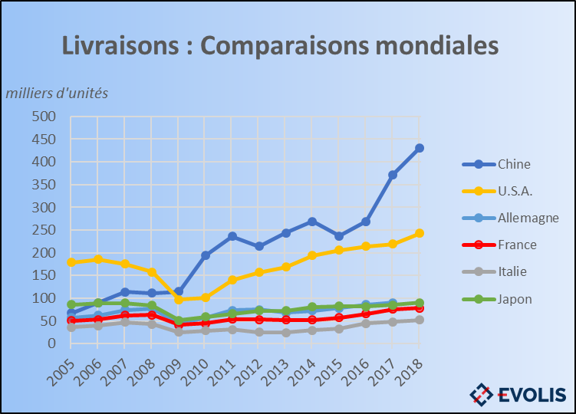
- Monde : Le marché du neuf -
Evolutions des marchés mondiaux
La Chine enregistre une croissance particulièrement forte de son marché.
Les Etats Unis ont maintenu la croissance de leur marché en 2018.

Slide 29
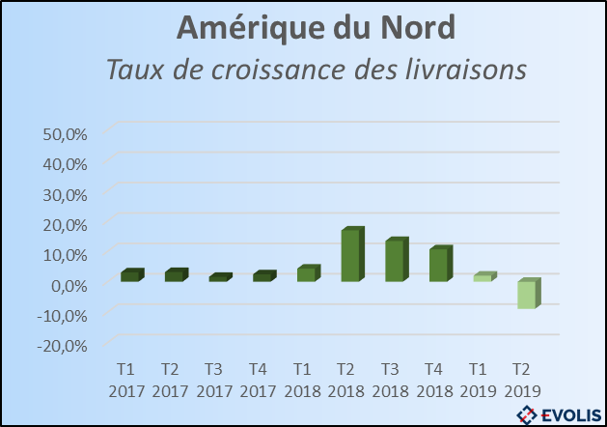
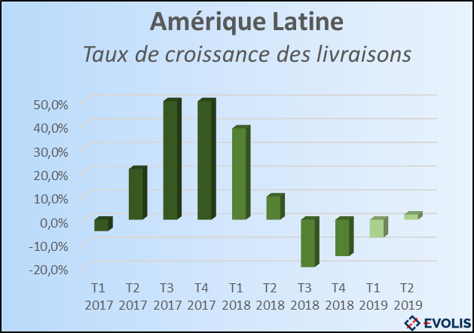
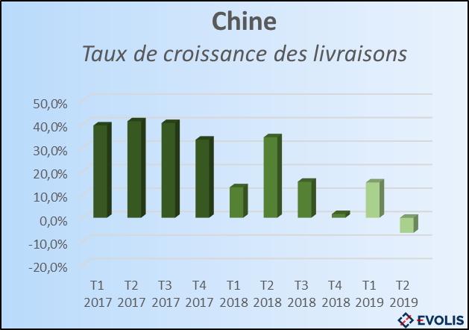
- Monde : Le marché du neuf -
La croissance commence à ralentir en 2019
En Amérique du Nord, la croissance s’est retournée sur les deux premiers trimestres 2019.
Taux de croissance trim moyen: +4,9%
En Amérique latine, la période fin 2017/début 2018 enregistre un fort rebond, suivi de baisses récentes successives.
Taux de croissance trim moyen: 14,8%
En Chine, le marché des livraisons semble plus hésitant et enregistre une décroissance au T2 2019.
Taux de croissance trim moyen: +23%

Slide 30
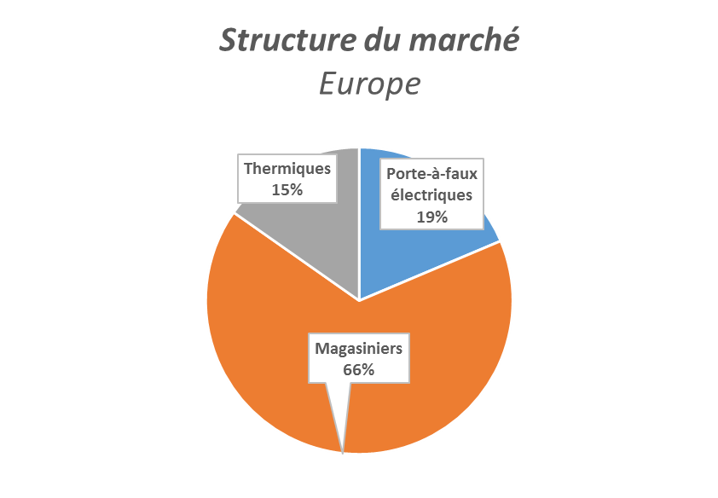
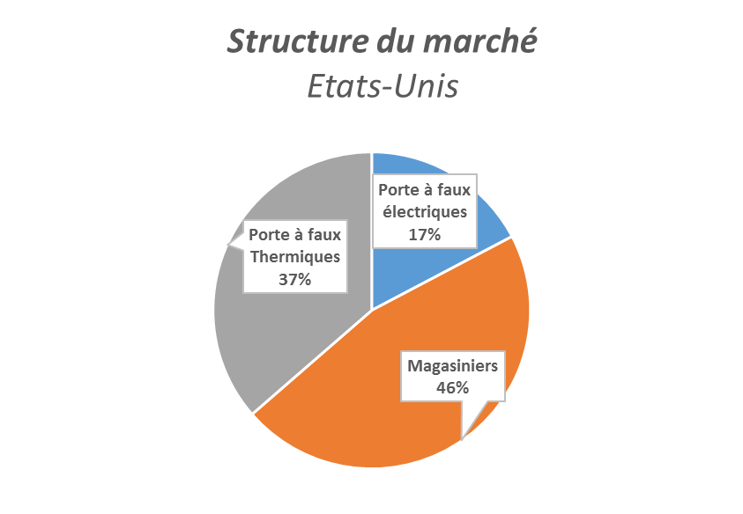
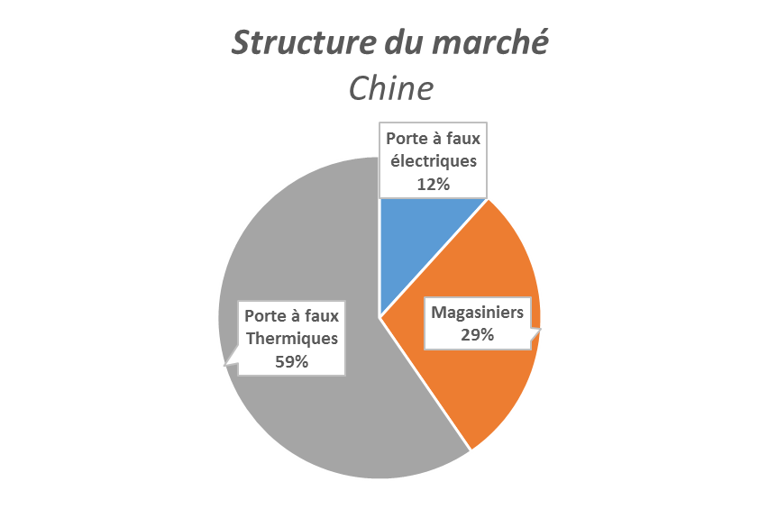
- Monde : Le marché du neuf -
Des structures de marchés différentes
En Europe, les livraisons de magasiniers sont prépondérantes. La transition énergétique tire le marché des porte à faux électriques au détriment de celui des thermiques.
Aux Etats-Unis, les magasiniers prédominent également. Les livraisons de porte à faux thermiques surpassent encore celles de porte à faux électriques.
En Chine, les livraisons de porte à faux thermiques sont très largement prédominantes. Les porte à faux électriques ne représentent qu’une très faible part du marché.

Slide 31
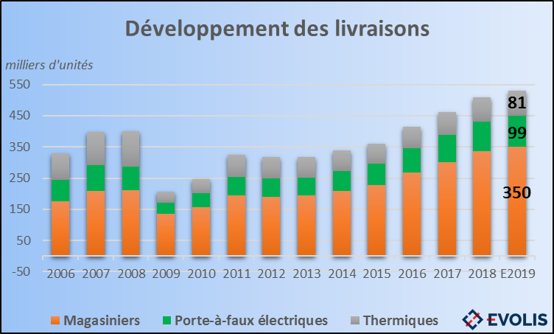
- Conclusions : Le marché du neuf -
Conclusions
Les cinq plus grands marchés mondiaux : Chine, Etats-Unis, Allemagne, Japon, France.
Expansion des livraisons en Europe sur le S1 2019 avec pourtant des commandes en retrait. Signe d’un essoufflement de la croissance.
Les commandes européennes sont faites à plus de 80% dans les pays d’Europe de l’Ouest. L’Allemagne, la France et l’Italie sont les trois premiers marchés de l’Europe de l’Ouest.
La Pologne, la Russie et la République Tchèque sont les trois premiers marchés de l’Europe de l’Est.
En Europe, l’année 2019* devrait se situer autour de 530 000 unités livrées (soit près de 150 000 unités au-dessus du niveau de 2007).
La structure des commandes par famille change partout en Europe : on commande de plus en plus d’électriques.
* E2019 : Estimation des livraisons pour l’année 2019

Slide 32
Le marché de l’Occasion 2019
France
Olivier Plancqueel

Slide 33
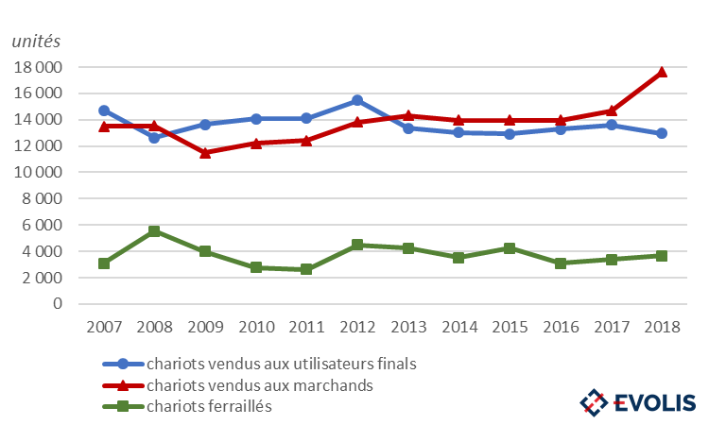
Chariots d’occasion (unités) Historique 2007-2018
Un peu d’histoire

Slide 34
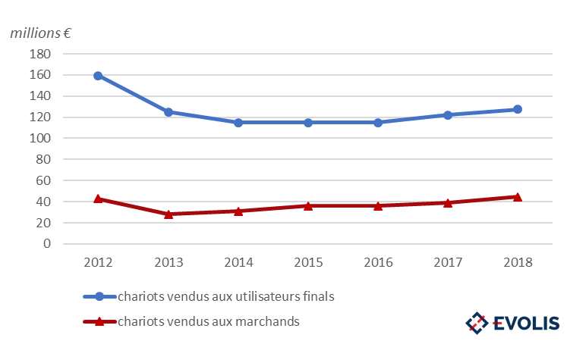
Chariots d’occasion (CA) Historique 2007-2018
Un peu d’histoire

Slide 35
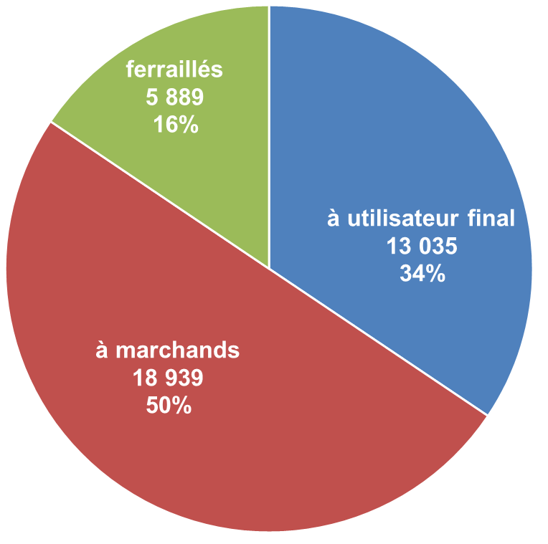

Répartition des volumes de transactions Cumul à août 2019 sur les 12 derniers mois (unités et %)
Retour sur 2019 : bon démarrage
Total des unités vendues sur les 12 derniers mois : 37 863 (+13% sur an glissant)

Slide 36
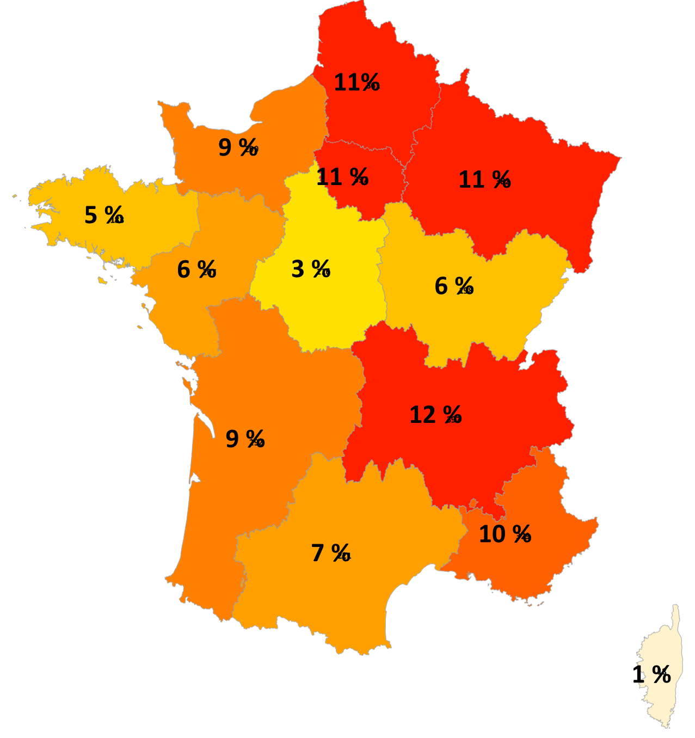
Répartition régionale des volumes de transactions Sur le T1 2019
Retour sur 2019 : bon démarrage

Slide 37
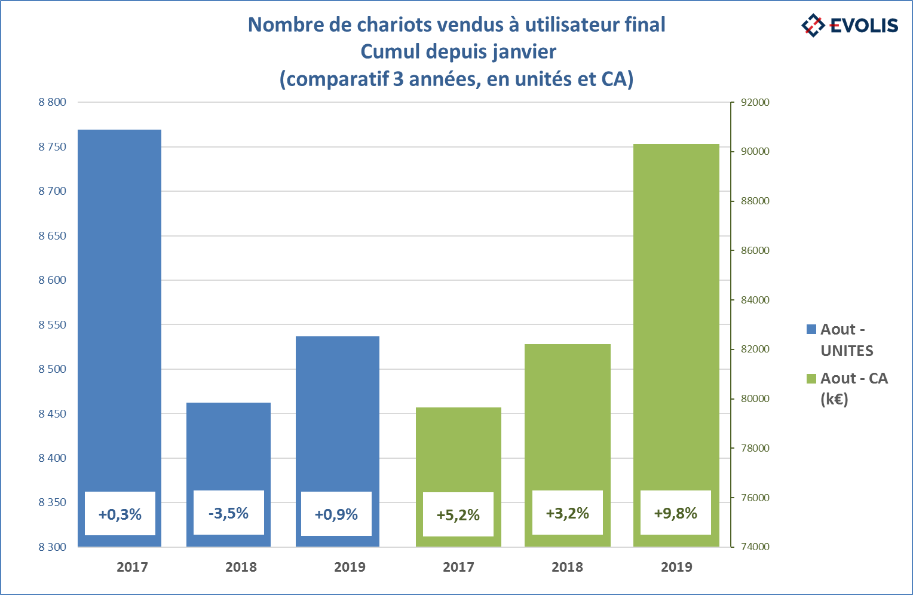
Historique des ventes à utilisateur final Cumul janvier - août (unités et CA)
Les ventes à utilisateur final

Slide 38
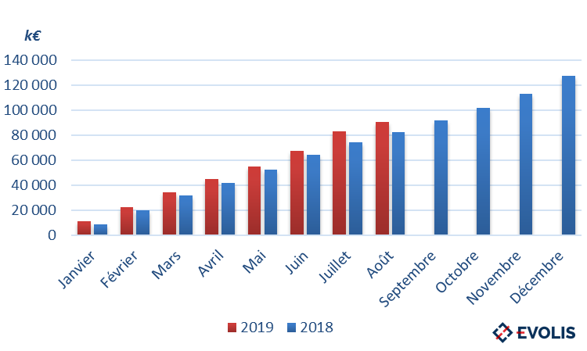
Comparaison mensuelle 2019-2018 Cumul du CA : ventes à utilisateur final
Les ventes à utilisateur final

Slide 39
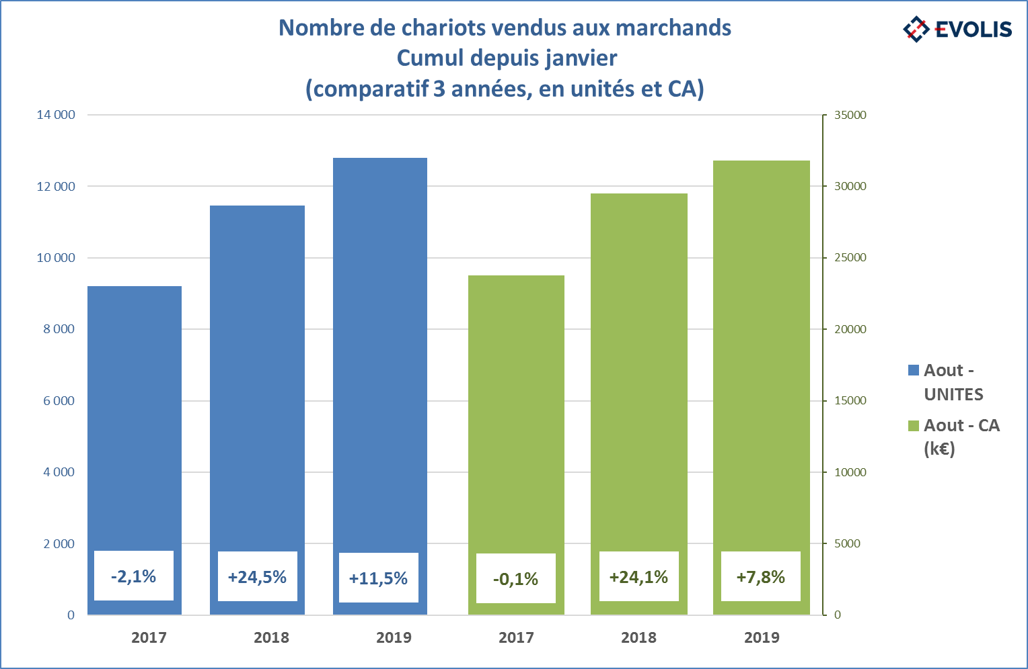
Historique des ventes aux marchands Cumul janvier - août (unités et CA)
Les ventes aux marchands

Slide 40
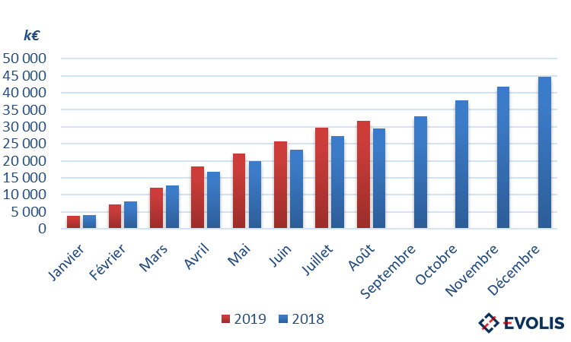
Comparaison mensuelle 2019-2018 Cumul du CA : ventes aux marchands
Les ventes aux marchands

Slide 41
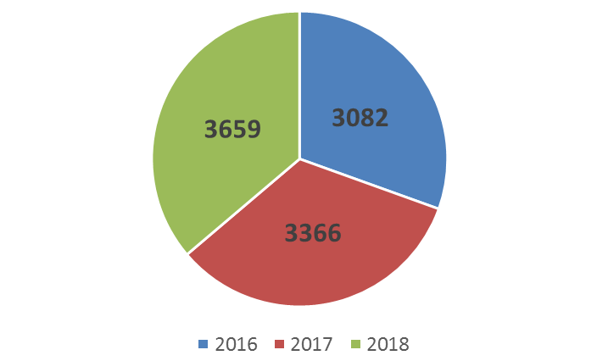
Les chariots ferraillés
Nombre de chariots ferraillés (2015-2017)
Sur le cumul janvier – août 2019 :
Déjà 4270 unités

